Slide 1
Министерство образования и молодежной политики Свердловской области
О реализации задач федерального проекта «Патриотическое воспитание граждан в Российской Федерации» в Свердловской области
Департамент молодежной политики Министерства образования и молодежной политики Свердловской области
Гущин Олег Васильевич
Деникаева Ольга Валериановна
Екатеринбург
2020 год

Slide 2
Национальный проект «Образование»
Федеральные проекты
«Современная школа»
«Успех каждого ребенка»
«Цифровая образовательная среда»
«Молодые профессионалы (Повышение конкурентоспособности профессионального образования)»
«Новые возможности для каждого»
«Социальная активность»
«Экспорт образования»
«Социальные лифты для каждого»
Федеральный проект «Патриотическое воспитание граждан Российской Федерации»
с 1.01.2021 по 31.12.2024

Slide 3
Федеральный закон от 31 июля 2020 г. N 304-ФЗ "О внесении изменений в Федеральный закон "Об образовании в Российской Федерации" по вопросам воспитания обучающихся"
«…2) воспитание - деятельность, направленная на развитие личности, создание условий для самоопределения и социализации обучающихся на основе социокультурных, духовно-нравственных ценностей и принятых в российском обществе правил и норм поведения в интересах человека, семьи, общества и государства, формирование у обучающихся чувства патриотизма, гражданственности, уважения к памяти защитников Отечества и подвигам Героев Отечества, закону и правопорядку, человеку труда и старшему поколению, взаимного уважения, бережного отношения к культурному наследию и традициям многонационального народа Российской Федерации, природе и окружающей среде;» …
Статья 12.1. Общие требования к организации воспитания обучающихся
1. Воспитание обучающихся при освоении ими основных образовательных программ в организациях, осуществляющих образовательную деятельность, осуществляется на основе включаемых в образовательную программу рабочей программы воспитания и календарного плана воспитательной работы, разрабатываемых и утверждаемых такими организациями самостоятельно, если иное не установлено настоящим Федеральным законом.
2. Воспитание обучающихся при освоении ими основных общеобразовательных программ, образовательных программ среднего профессионального образования, образовательных программ высшего образования (программ бакалавриата и программ специалитета) в организациях, осуществляющих образовательную деятельность, осуществляется на основе включаемых в такие образовательные программы рабочей программы воспитания…»

Slide 4
Целевые показатели федерального проекта «Патриотическое воспитание граждан Российской Федерации»
Федеральный проект
«Патриотическое воспитание граждан Российской Федерации»
Доля населения, информированного о возможностях, механизмах и путях самореализации молодежи в России к 2024 году составит 59%
Доля граждан РФ в возрасте старше 30 лет, непосредственно вовлеченных в реализацию мероприятий федерального проекта к 2024 году составит 10%
Доля граждан Российской Федерации, вовлеченных в систему патриотического воспитания к 2024 году составит 24%
Доля граждан РФ в возрасте от 20 до 30 лет, непосредственно вовлеченных в реализацию мероприятий федерального проекта к 2024 году составит 50%
Доля граждан РФ в возрасте от 5 до 19 лет, непосредственно вовлеченных в реализацию мероприятий федерального проекта к 2024 году составит 72%

Slide 5
Значения основных результатов реализации проекта для Свердловской области
№ | Наименование показателя | Период, год
 |  | 2020 | 2021 | 2022 | 2023 | 2024
1.1. | Обеспечены разработка и внедрение рабочих программ воспитания обучающихся в общеобразовательных организациях и профессиональных образовательных организациях, нарастающим итогом, % | - | 90 | 100 | 100 | 100
1.4. | Обеспечено увеличение численности детей и молодежи в возрасте до 30 лет, вовлеченных в социально активную деятельность через увеличение охвата патриотическими проектами, тыс.чел | - | 220 | 248 | 290 | 314
1.5. | Создание условий для развития системы межпоколенческого взаимодействия и обеспечения преемственности поколений, поддержки общественных инициатив и проектов, направленных на гражданское и патриотическое воспитание детей и молодежи, тыс. чел | - | 6,453 | 7,156 | 7,858 | 8,561

Slide 6
Результаты проекта на федеральном уровне
№ | Наименование результата | Характеристика результата | Тип результата
1.2. | Обеспечено проведение всероссийских, окружных и межрегиональных мероприятий патриотической направленности, с участием детей и молодежи | Минпросвещения России на конкурсной основе предоставлена дополнительная поддержка юридическим лицам на проведение всероссийских, окружных и межрегиональных мероприятий охватом не менее 500 человек | Проведение массовых мероприятий
 | Обеспечено увеличение численности детей, вовлеченных в деятельность Всероссийского детско-юношеского военно-патриотического общественного движения «ЮНАРМИЯ» | Всероссийскому детско-юношескому военно-патриотическому общественному движению «ЮНАРМИЯ» предоставлена дополнительная финансовая поддержка на реализацию программ военно-патриотического воспитания | Проведение массовых мероприятий
1.6. | Обеспечено увеличение численности детей, вовлеченных в деятельность Общероссийской общественно-государственной детско-юношеской организацией «Российское движение школьников» | За счет реализации Общероссийской общественно-государственной детско-юношеской организации «Российское движение школьников» единого комплекса патриотического воспитания увеличена численность детей, вовлеченных в деятельность движения. Охват мероприятий, проводимых в рамках указанного комплекса - не менее 600 тысяч участников ежегодно | Проведение массовых мероприятий
1.7. | Обеспечено проведение Всероссийского конкурса «Большая перемена» | За счет проведения Всероссийского конкурса «Большая перемена», направленного на формирование гражданско-патриотического воспитания обучающихся основного и дополнительного образования, увеличено число детей, вовлеченных в социально полезные практики | Проведение массовых мероприятий
1.8. | Разработан и реализуется комплекс мер, направленный на развитие системы гражданского и патриотического воспитания учащихся общеобразовательных организаций | Обеспечено внедрение в пилотных субъектах Российской Федерации ставок специалистов по воспитанию в общеобразовательных организациях, а также муниципальных кураторов и региональных координаторов системы патриотического воспитания | Оказание услуг (выполнение работ)

Slide 7
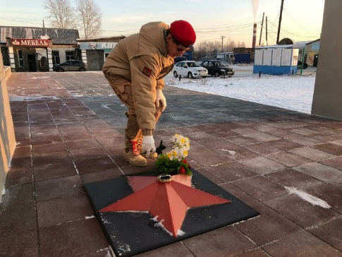
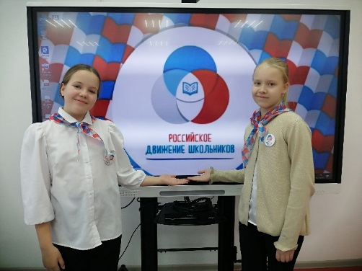
1.9. | Сформирован единый подход к межведомственному взаимодействию в системе воспитания и профилактики безнадзорности и правонарушений несовершеннолетних | За счет создания автоматизированной информационной системы, а также аналитического центра по разработке и анализу моделей воспитательной работы в субъектах Российской Федерации сформирован единый подход к межведомственному взаимодействию в системе воспитания и профилактики безнадзорности и правонарушений несовершеннолетних | Оказание услуг (выполнение работ)
1.10. | Организовано проведение всероссийских тематических онлайн-уроков, направленных на гражданско-патриотическое воспитание детей | Организовано Проведены проведение всероссийские тематических онлайн-уроков с участием руководителей государства, политических и общественных деятелей, количество просмотров которых составит (не менее): в 2021 году – 5 млн; в 2022 году – 6 млн.; с 2023 по 2024 год –7 млн. ежегодно | Оказание услуг (выполнение работ)
1.11. | Обеспечено проведение ежегодного мониторинга ценностных ориентаций современной молодежи | Проведен анализ состояния ценностных ориентаций современной молодежи с привлечением научно-экспертного сообщества. Сформулированы предложения по повышению эффективности проводимых мероприятий в сфере патриотического воспитания | Проведение образовательных мероприятий
1.12. | Создано патриотическое движение Ассоциации студенческих патриотических клубов «Я горжусь» | Создано патриотическое движение посредством построения студенческих патриотических клубов в образовательных организациях высшего образования. В 2021 году будут разработаны методические рекомендации по созданию клубов в ООВО, созданы 20 пилотных клубов в субъектах РФ | Создание (реорганизация) организации (структурного подразделения)

Slide 8
Готовность к реализации проекта
Оптимизирована сеть центров патриотического воспитания молодежи в СПО и скорректирована структура и кадровый состав ГАУ СО РЦПВ.
Проведено социологическое исследование среди школьников и студентов СПО, позволяющее оценить практики информационного обмена и вовлеченность в патриотические проекты.
Создан информационный портал «Мы-уральцы!» как платформа информационного обмена субъектов партиотического воспитания (с функцией выгрузки в соцсети).
Сформировано государственное задание 17 ЦПВ и ДПМ + ГАУ СО РЦПВ, предполагающее вовлеченность не менее 360 тыс. участников в мероприятия различных форматов.

Slide 9
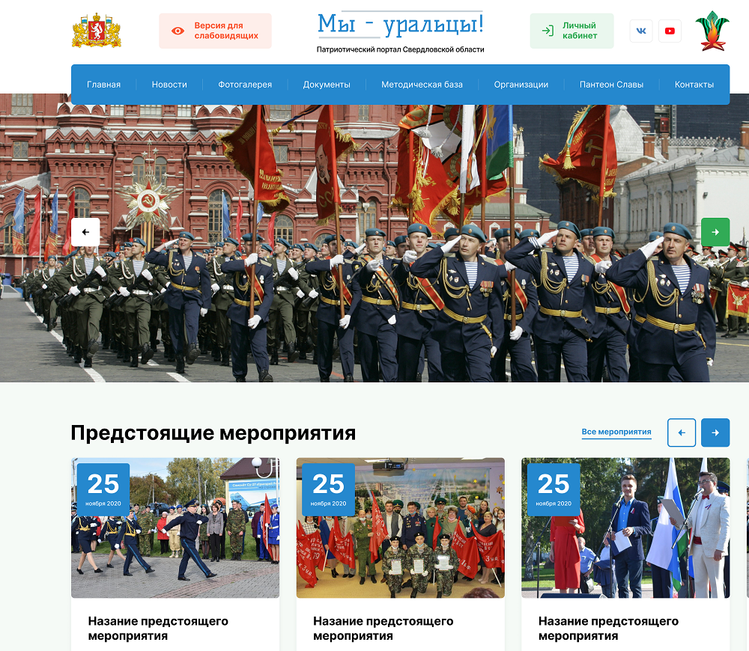

Slide 10
Задачи на 2021 год
Нормативно обеспечить внутреннее и внешнее взаимодействие по реализации проекта
Максимально развернуть информационную кампанию, особенно в социальных сетях
После уточнения методик и требований к результатам сформулировать и довести до ОМС четкий алгоритм реализации проекта на уровне МО
Максимально задействовать имеющиеся информационные системы для учета результатов реализации проекта (АИС Молодежь, РДШ, Юнармия и иные)
Обеспечить мониторинг реализации проекта и своевременное реагирование на изменения
Добиться максимального эффекта от вложения средств областного бюджета, сформировав к 2022 году основания для нормирования ГЗ

Slide 11
Задачи на 2021 год:
7. Укрепить связи в педагогическом сообществе, заинтересованном в развитии патриотического воспитания, через формирование методического и дидактического контента для классных руководителей
8. Обеспечить содержательно-смысловое единство на основе Стратегии развития воспитания разрабатываемых программ воспитания ОО с учетом потребностей развития, социокультурных особенностей Свердловской области
9. Организовать систему восполнения профессиональных дефицитов организаторов патриотического воспитания (руководители ВПК, МДОО, НКО)

Slide 12
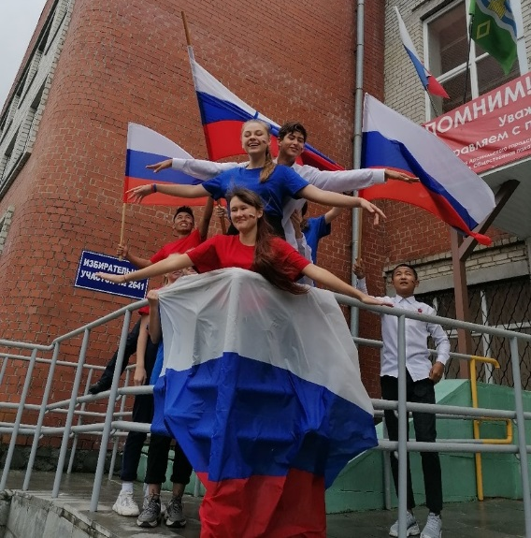
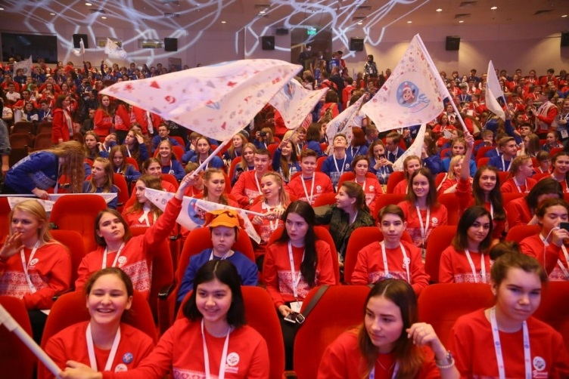
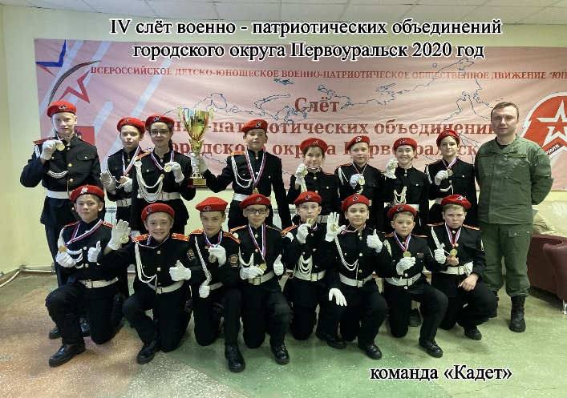
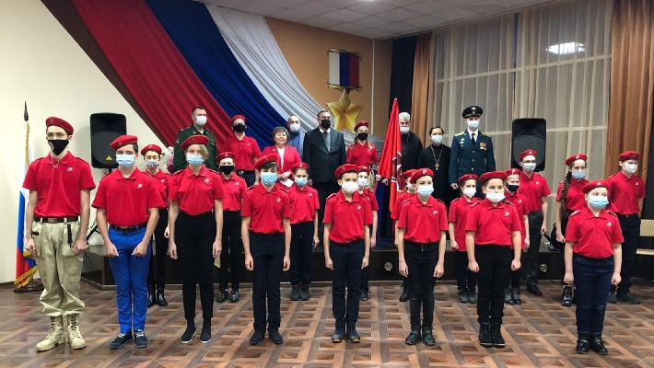
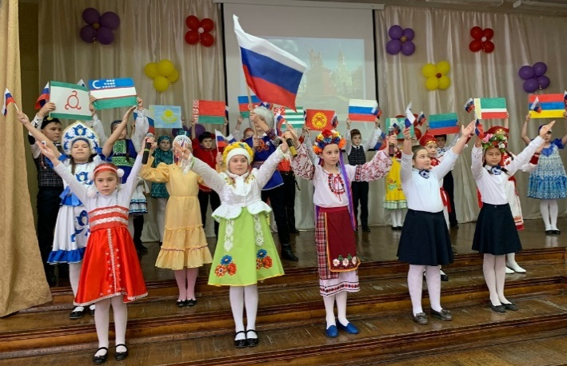
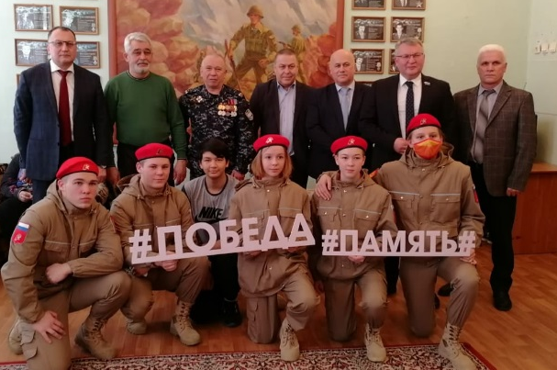

Slide 13
Спасибо за внимание!

